Slide 1

Délégation de
Maisons Paysannes de France
Assemblée générale
du 29 juin 2024
Compte rendu
Viviers
Bernard Leborne ardeche@maisons-paysannes.org

Slide 2

9h30 à 10h accueil - feuille de présence - café
10h à 12h00 assemblée générale
12h à 13h repas sur place
13h30 visite de la bibliothèque du séminaire
14h30 visite de Viviers
17h environ, fin de la journée

Slide 3
Tour de table de présentation

Slide 4
25 visites conseil en 2023
St Alban en Montagne Toulaud Dunières
La Chapelle ss Aubenas St Didier ss Aubenas Leynaud
Valvignères Seillons Borée
Les Ribes La Batie d’Andaure La Ribeyre Buancheau St Maurice en Chalencon St Cirgues
Desaignes Sagnes et Goudoulet Chandolas
Saint Agreve Chomerac Aubenas
St Etienne de fontbellon Bourg Saint Andéol Vogüe
Chalencon
9 Visites conseil au 31 mai 2024
Gourdon Saint Cierge ss le Cheylard Nonières
Saint Laurent du Pape Le Cheylard Mariac
Arnas et Galauvesse Mazan Pingaud Belsentes Nonières

Slide 5
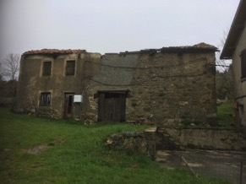
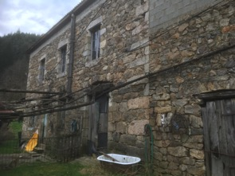
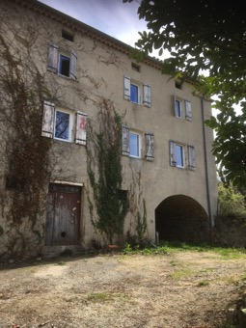
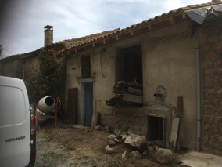
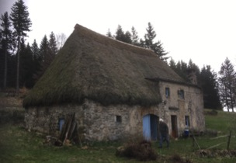
Mazan Pingaud
Le Cheylard
St Maurice en Chalencon
Trouiller
St Cirgues en Montagne

Slide 6
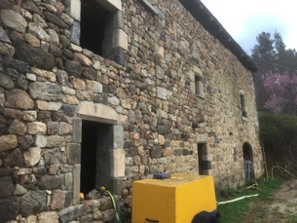
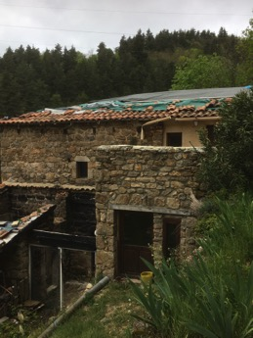
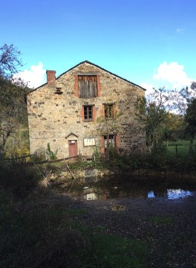
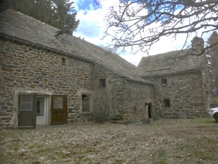
Belsentes
Belsentes
La Chapelle ss Chanéac
Sagnes et Goudoulet

Slide 7
Stages organisés en 2023
Atelier pierres sèches à Meyras Hautségur les 21 & 22 mars
Atelier badigeon à l’UPCA aux Ollières le 25 mars
Conférence à Borée pour Amis du Mezenc le 27 juillet
Stages et conférences organisés début 2024
Atelier enduits à l’UPCA aux Ollières le 24 février
Atelier pierres sèches à Meyras Hautségur le 5 avril
Conférence au Pradel pour les élèves de licence de tourisme
Deux demi journées sur les enduits à la chaux pour la COMCOM « Ardèche des Sources et des Volcans » en soutien des recommandations patrimoniales du PLUi

Slide 8
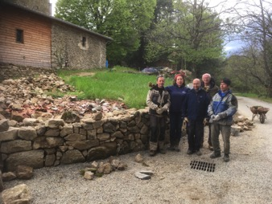
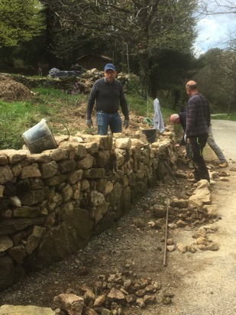
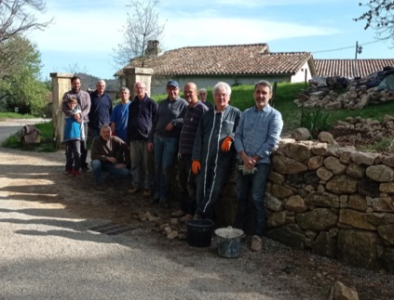
Stages Pierres sèches
2023
2024
2024

Slide 9
Présentation de l’exposition « Carlat » en 2023 et début 2024
Elle n’est pas sortie en 2023-2024
Peut être cet été à Saint Eulalie
Participatioin aux réunions des SPR de
Largentières
Chomerac

Slide 10
Evolution des adhésions:
Ancien mode de comptage en « individus »
2008 2009 2010 2011 2012 2013 2014 2015 2016 2017 2018
49 41 43 44 41 37 50 70 77 87 101
2020 2021 2022 2023 2024 (30 avril)
96 80 93 94 70 87

Slide 11
Situation financière 2020 2021 2022 2023
Adhésions, dons 1598,08 1482,33 1838,46 1822,15
Stages, expos, sorties 0,00 100,00 1777,21 1315,28
Vente livres, catalogues 1212,36 580,74 531,36 257,92
autres 118,48 309,00
2810,44 2163,07 4266,11 3704,84
achats livres 100,00
coût des stages, sorties 322,00 367,31 1720,75
Associations amies 210,00 110.00 150,00 150,00
catalogues et impression 270,00
Fournitures, poste, déplacts… 391,85 268,99 712,23 176,65 701,85€ 700,79 1492,69 2327,40
résultat 2108,59€ 1462,28 € 2773,42€ 1377,44
Trésorerie CC et caisse 6225,34€ 8287,89€ 4351,54€ 5695,86
livret 620,14 € 622,97€ 8736,36€ 8977,20
6845,48 8900,86 13087,90 14673,06

Slide 12
Situation financière 31 mai2024

Slide 13
Participation de MPd’A à des activités locales et régionales
- Membre du comité technique de l’organisation « nos Patrimoines » successeur du FIPA
- Administrateur au CA de la Société de Sauvegarde des Monuments Anciens de l’Ardèche
- Administrateur de Patrimoine Aurhalpin

Slide 14
Votes:
Approbation du rapport moral 2023 à l’unanimité
Approbation des comptes 2023 à l’unanimité
Affectation du résultat 2023 aux réserves à l’unanimité
Quitus donné au président à l’unanimité

Slide 15
Conseil d’Administration actuel Bureau actuel:
- Bureau
Bernard Leborne président
André Chandesris trésorier
Nathalie Vietdepaule secrétaire générale
- Administrateurs
Jean Pierre Willot conseils aux adhérents
Philippe Garel
Frédérique Fournet
Léon Charreyre
Jacques Julien
Denis Maraval

Slide 16
Candidats soumis à vos votes pour le Conseil d’Administration
Pierre Hullo (préssenti pour la présidence)
Guy des Pomeys (préssenti pour la Trésorerie)
Nicolas Desfrennes (préssenti pour le secrétariat)
André Chandesris correspondant de proximité
Philippe Garel correspondant de proximité
Thierry Lethrosne correspondant de proximité
Frédéric Pierre correspondant de proximité
Jean Pierre Willot correspondant de proximité
Emmanuel Avon correspondant de proximité
Michel Bonnet pour le patrimoine industriel
Bernard Leborne pour la transition, l’aide aux visites conseil et aux conférences.
Présentation de chacun
Rappel: Jacques Julien, précédent président, en tant que « membre d’honneur » participe au CA

Slide 17
Votes:
Election à l’unanimité du Conseil d’Administration

Slide 18
Quelques informations
sur les activités de la région Auvergne Rhône Alpes

Slide 19
Les délégués de la région se réunissent régulièrement pour partager leurs expériences et organiser des actions en commun.
Nous avons participé en 2023 et 2024 à un stand commun au salon Primevère à Lyon.
Nous avons organisé le 29 mai une journée de formations pour les délégations d’Auvergne Rhône Alpes, nous avons eu 37 participants
Formation au logiciel Yapla de gestion des adhésions pour les secrétaires et trésoriers
Formation technique pour les intervenants en visites conseil.

Slide 20
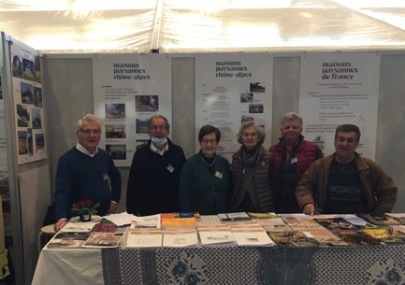
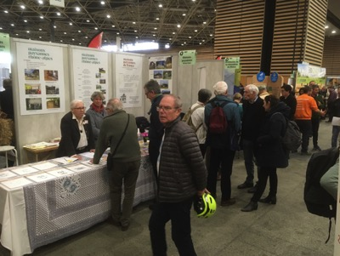
Salon Primevère à Lyon en 2023 et 2024
avec un stand des 8 délégations de Rhône Alpes
2023 2024

Slide 21
Quelques informations
sur Maisons Paysannes de France
suite à l’AG de Foussais

Slide 22
DPE: nos démarches pour obtenir une évolution du nouveau DPE qui ne représente pas la réalité des maisons anciennes se poursuivent, probablement une affaire compliquée à faire aboutir.
FORMATION: nous avons finalement récupéré notre agrément et une nouvelle équipe est en place pour développer cette activité essentielle pour la transmission des savoirs, en particulier vers les artisans et les architectes.
SITUATON FINANCIERE: elle s’est considérablement améliorée avec un accroissement de 20% des cotisations, ce qui a donné un résultat de 43 k€ et une trésorerie de 540 k€ dont 205 k€ pour l’équipe nationale.
Il y a maintenant plus que 34 délégations simples qui rendent des comptes, la plupart des autres sont organisées en association départementale.

Slide 23
Commentaires et suggestions de la nouvelle équipe pour les activités 2024-2025

Slide 24
Intervention du nouveau président:
Membre de Maisons Paysannes depuis 30 ans, avec un retour sur deux projets de réhabilitations en Ardèche, je suis conscient de l’étendue des tâches qui incombent à notre association : elle concerne des projets qui portent aussi bien sur des châteaux que des ruines, des gens qui peuvent mobiliser des budgets très différents.
Des maisons paysannes d’origine, maisons de paysans liées à l’activité agricole dont les besoins sont aujourd’hui très différents de ceux des exploitations traditionnelles, on en vient à un besoin d’habitat rural et à la vie des territoires ruraux.
Nos maisons peuvent maintenant être des lieux de télétravail !
Y maintenir de la vie implique de pouvoir s’adresser à des gens très différents, capables de s’engager dans l’autoconstruction ou pas, qui ont besoin de s’inscrire dans un cadre normalisé, administré, ou peuvent s’en affranchir.
C’est dire à mon sens toute l’importance des correspondants locaux que nous avons mis en place l’an dernier.
Nous avons à réfléchir aux ressources que nous pouvons mobiliser pour les porteurs de projet :
- visites conseil
- conseil, références sur les matériaux, industrialisés ou locaux
- artisans, intervenants qui peuvent être identifiés
IL nous faut aussi savoir se faire connaître pour que ceux qui pourraient en avoir besoin puissent penser à nous ;
Ma maison de Chazeaux est sur un sentier de randonnée, je suis frappé de voir les gens s’y intéresser, exprimer leur satisfaction de voir une « belle maison », demander des explications…
Je souhaite que nous réfléchissions aux moyens d’identifier nos maisons comme maisons paysannes d’Ardèche et à permettre aux passants intéressés de contacter notre association.
( plaque avec coordonnées, adresse du site, voire QR code ?)

